Slide 1
PROJECT 02 · 전환 · 흐름
GA4 기반 서비스 퍼널 분석
사용자 행동 흐름을 단계별로 정의하고 서비스 점검 우선순위를 도출한 포트폴리오
퍼널 단계
사용자 수
분석 기준
핵심 구간
5단계
267,116명
순차 퍼널
View→Cart
session_start→purchase
퍼널 시작 기준
단계 통과 기준
추가 점검 후보
분석 초점 전환율 · 이탈률 · 디바이스/카테고리 비교 · 구매자/비구매자 행동 차이
관찰 데이터 분석 / 인과효과 단정 없음
02_service_funnel_analysis · Public dataset · Observational analysis only
1

Slide 2
프로젝트 포지셔닝
데이터 분석 4개 도메인 포트폴리오에서 이 프로젝트의 위치
01
02
03
04
운영 데이터 품질
서비스 퍼널 분석
비즈니스/커머스 분석
제조/품질 분석
주문·결제·배송 정합성과 오류 후보·검수 우선순위
사용자 행동 흐름·전환율·이탈 구간 분석
고객·상품·프로모션 반응과 매출 구조 분석
공정 신호 결측·차이·변동성과 점검 우선순위
이 프로젝트의 역할 ‘사용자가 어디에서 다음 단계로 넘어가지 않는가’를 확인하는 서비스 데이터 분석 포트폴리오
02_service_funnel_analysis · Public dataset · Observational analysis only
2

Slide 3
분석 설계와 지표 정의
퍼널은 분석자가 정의한 대표 행동 흐름이며 실제 모든 여정을 대변하지 않음
해석 원칙
주요 지표
1
전환율
이전 단계 사용자 중 다음 단계까지 도달한 비율을 계산
Users
View→Cart
267,116
79.5%
퍼널 시작
이탈률(핵심)
2
이탈률
다음 단계로 넘어가지 않은 비율을 확인하고 점검 후보를 정리
Cart→Checkout
Checkout→Buy
61.8%
7.9%
3
세그먼트·해석
디바이스·카테고리·구매자 여부를 비교. 실제 개선이 아닌 점검 지점을 제안
이탈률
이탈률
주의: 공개 샘플 데이터 기준의 관찰 결과이며 실제 서비스 개선 성과를 의미하지 않습니다.
02_service_funnel_analysis · Public dataset · Observational analysis only
3

Slide 4
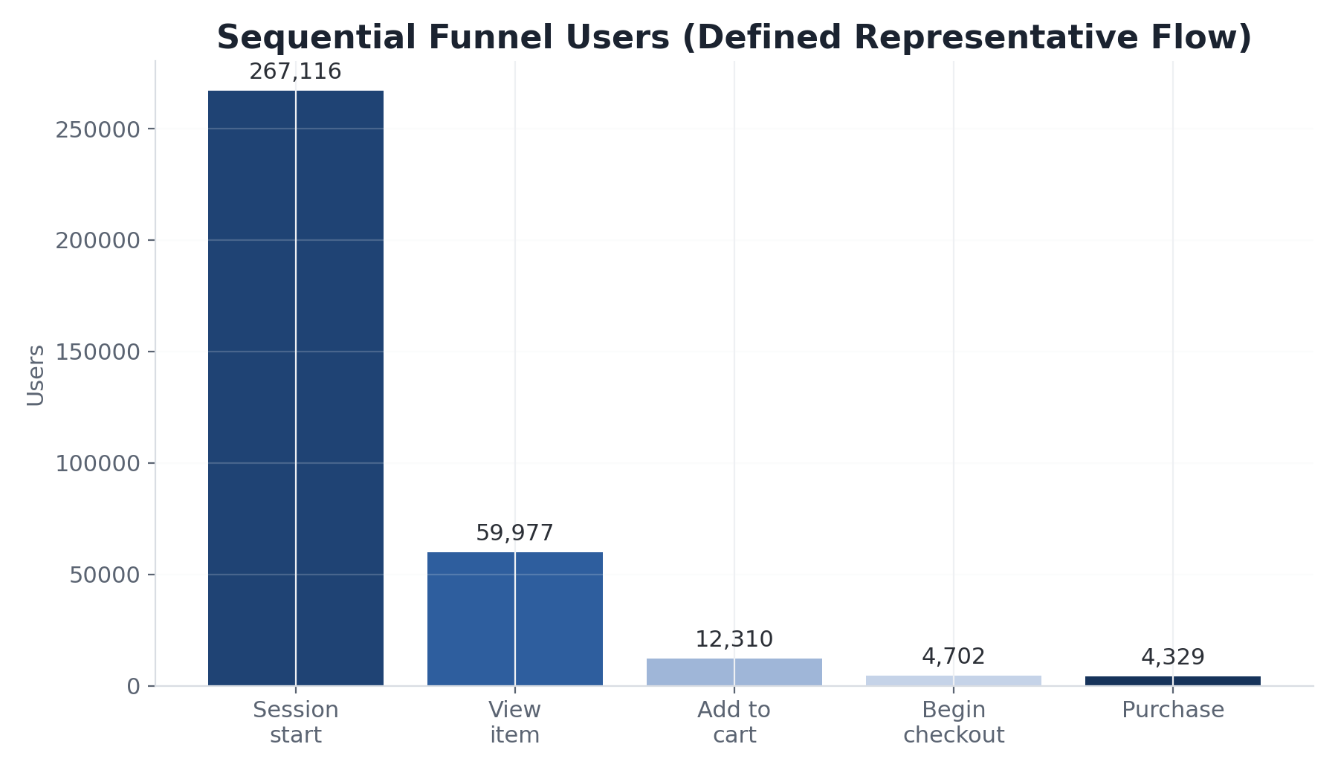
핵심 결과 1 · 순차 퍼널 전환
상품 조회 이후 장바구니 전환이 약한 구간으로 관찰됨
해석 포인트
1
상품 상세 → 장바구니
가격·혜택·배송 정보·CTA 위치를 추가 점검할 수 있음
2
장바구니 → 결제 시작
결제 전 비용 확인·배송 옵션·혜택 적용 흐름 확인 필요
공개 샘플 데이터 기준의 관찰 결과이며 실제 서비스 개선 성과를 의미하지 않습니다.
02_service_funnel_analysis · Public dataset · Observational analysis only
4

Slide 5
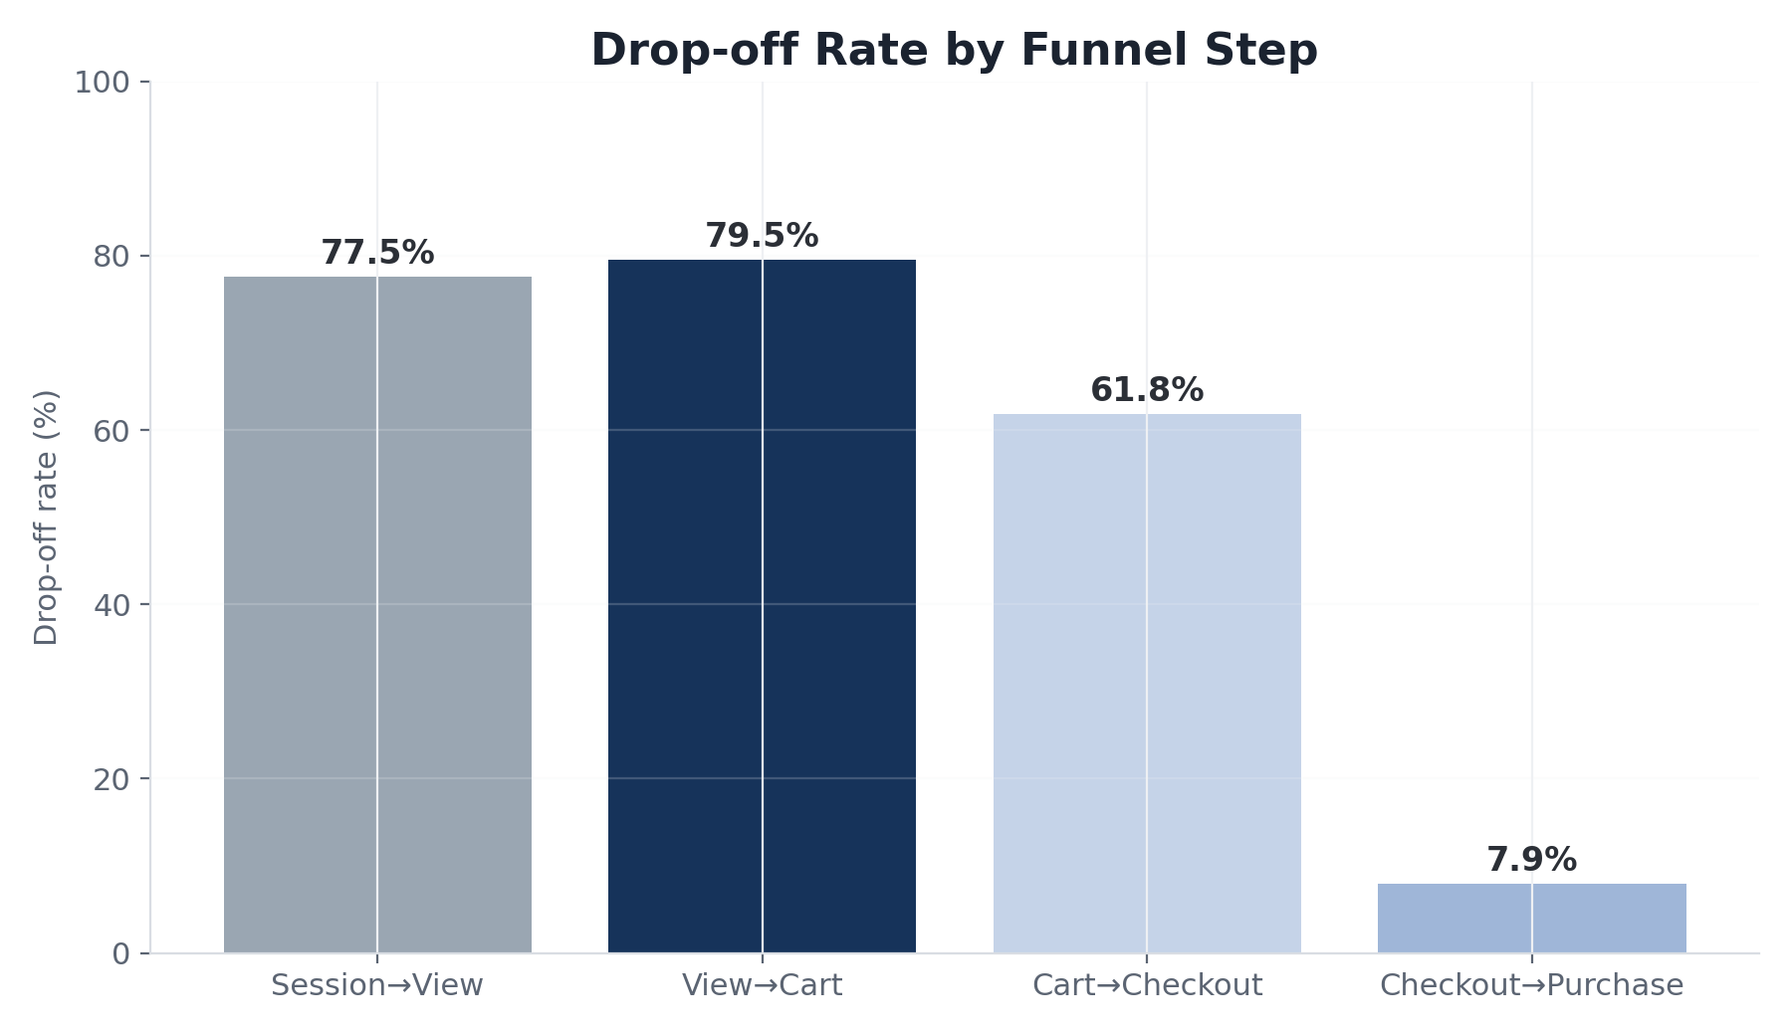
핵심 결과 2 · 이탈 우선순위
단계별 이탈 규모를 기준으로 추가 확인 구간을 정렬
해석 포인트
1
View → Cart
상품 정보·가격/혜택·장바구니 버튼 노출을 점검
2
Cart → Checkout
주문 시작 전 비용·배송·혜택 적용 흐름을 확인
3
Checkout → Purchase
결제 실패 로그·수단별 오류는 내부 데이터로 추가 검증
이탈 규모는 추가 확인 구간의 점검 우선순위를 정하기 위한 관찰 지표입니다.
02_service_funnel_analysis · Public dataset · Observational analysis only
5

Slide 6
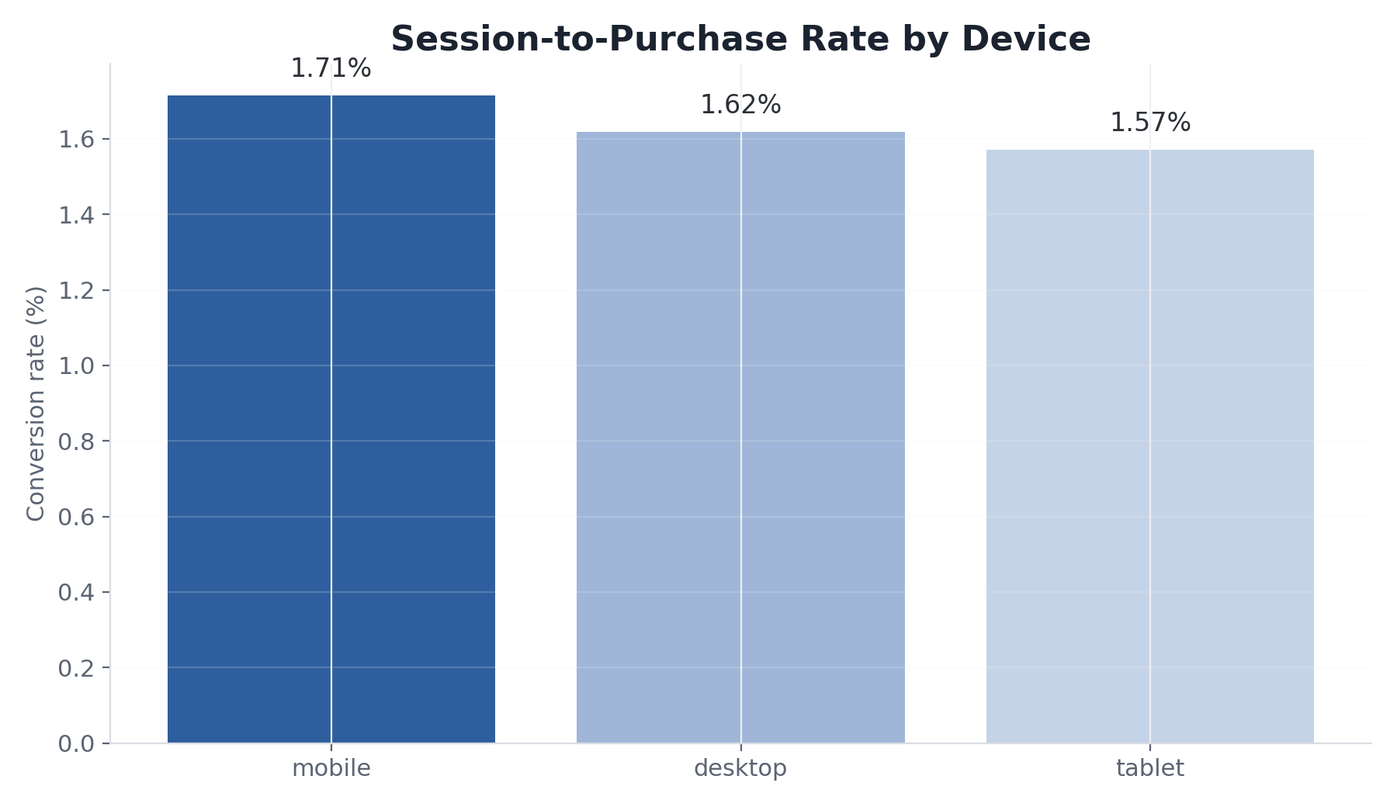
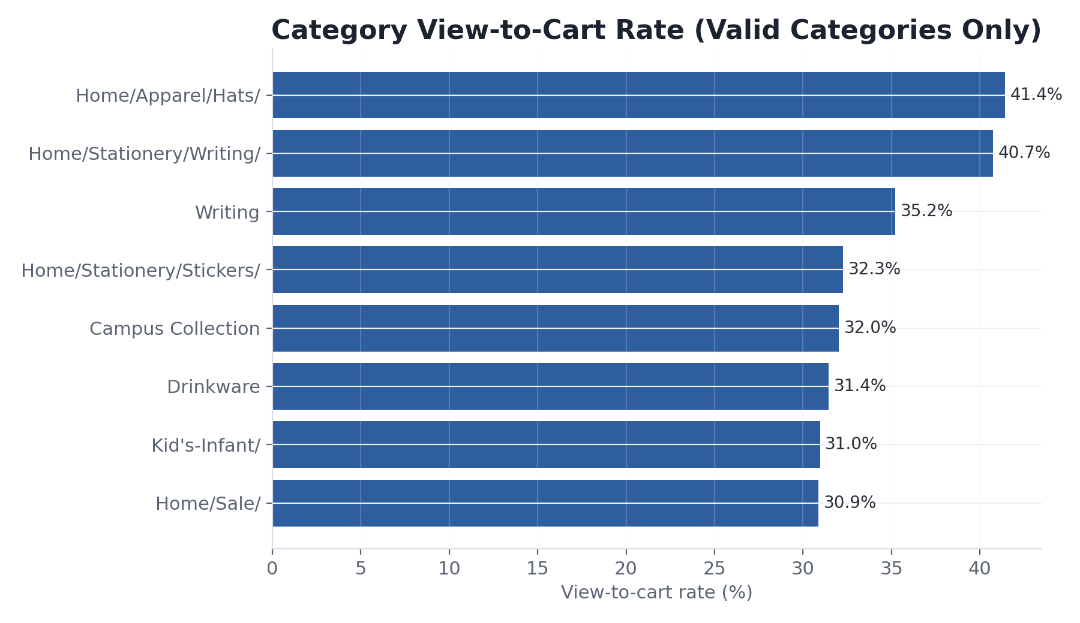
핵심 결과 3 · 디바이스와 카테고리
세그먼트 차이는 보조 지표로 사용하고 과도한 단정은 피함
디바이스별 전환 비교
카테고리별 전환 비교
카테고리 분석은 item 파라미터 적재 범위·샘플 데이터 구조의 영향을 받을 수 있어 추가 검증이 필요합니다.
02_service_funnel_analysis · Public dataset · Observational analysis only
6

Slide 7
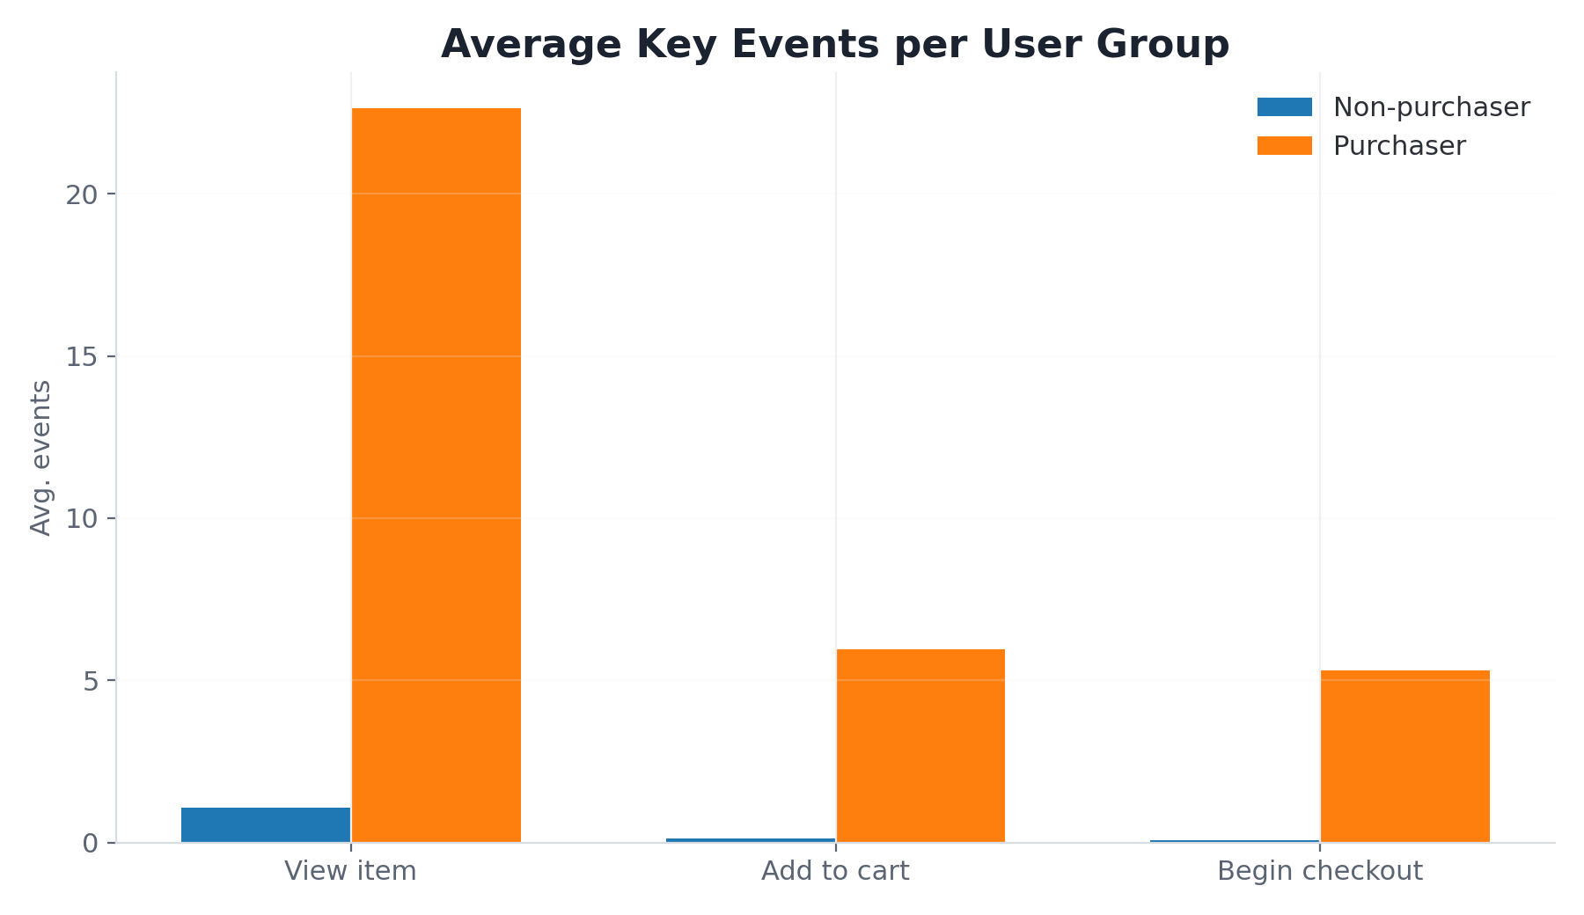
구매자와 비구매자 행동 차이
구매자는 핵심 이벤트 평균 빈도가 전반적으로 높게 관찰됨
해석 포인트
1
행동 강도 차이
조회·장바구니·결제 시작 행동 빈도에서 차이를 확인
2
분류 목적 아님
구매 발생을 설명하거나 유도했다는 의미가 아니라 관찰 비교 결과
3
추가 확인
재방문·유입 채널·상품 가격대 등내부 데이터와 연결하면 해석력↑
관찰 비교 결과이며 구매 발생의 원인을 규명한 것이 아닙니다.
02_service_funnel_analysis · Public dataset · Observational analysis only
7

Slide 8
서비스 점검 우선순위
실제 개선 성과가 아니라 추가 확인해야 할 후보 구간
01
View → Cart
상품 상세에서 장바구니로 이어지는 설득 요소를 점검
02
Cart → Checkout
결제 전 단계의 비용·배송·혜택 적용 흐름을 점검
03
Checkout → Purchase
결제 실패 로그·수단별 오류는 내부 로그로 검증
04
Segment Check
디바이스·카테고리 차이는 보조 지표로만 활용
핵심 역량 사용자 행동 흐름을 지표로 정의하고 전환 약화 구간을 신중한 관찰 기반 언어로 정리했습니다.
02_service_funnel_analysis · Public dataset · Observational analysis only
8

Slide 9
한계점과 재현 방법
공개 GA4 샘플 데이터 기반 분석의 범위를 명확히 제한
해석 한계
재현 방법
1
해석 한계
실제 기업 내부 데이터나 실제 성과 개선을 의미하지 않음
1
BigQuery 결과 CSV를 data/actual_bigquery에 저장
2
requirements 설치 후 python scripts/run_analysis.py
2
퍼널 정의 한계
대표 행동 흐름으로 정의한 것이며 모든 사용자 여정을 포함하지 않음
3
charts 차트·CSV 결과 확인
결과물 퍼널 전환 CSV, 이탈 우선순위 CSV, 디바이스/카테고리/구매자 비교 차트
02_service_funnel_analysis · Public dataset · Observational analysis only
9

